Slide 1
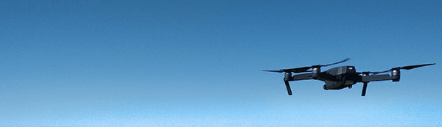
Sistemi di Comunicazione
Progetto Drone
Matilde Solari, Lucio Antonio Felice Ancora, Leonardo Savino
Link GitHub

Slide 2
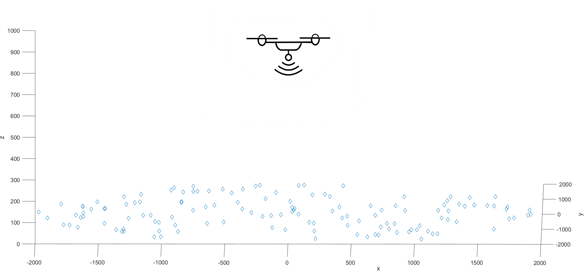
Studio dell’andamento del rapporto segnale-rumore al variare dell’altezza (h_drone) a cui è posto il drone

Slide 3
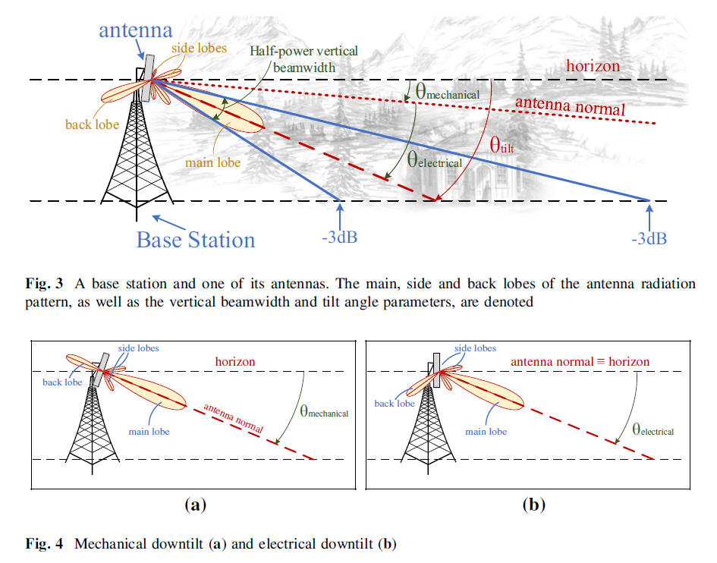
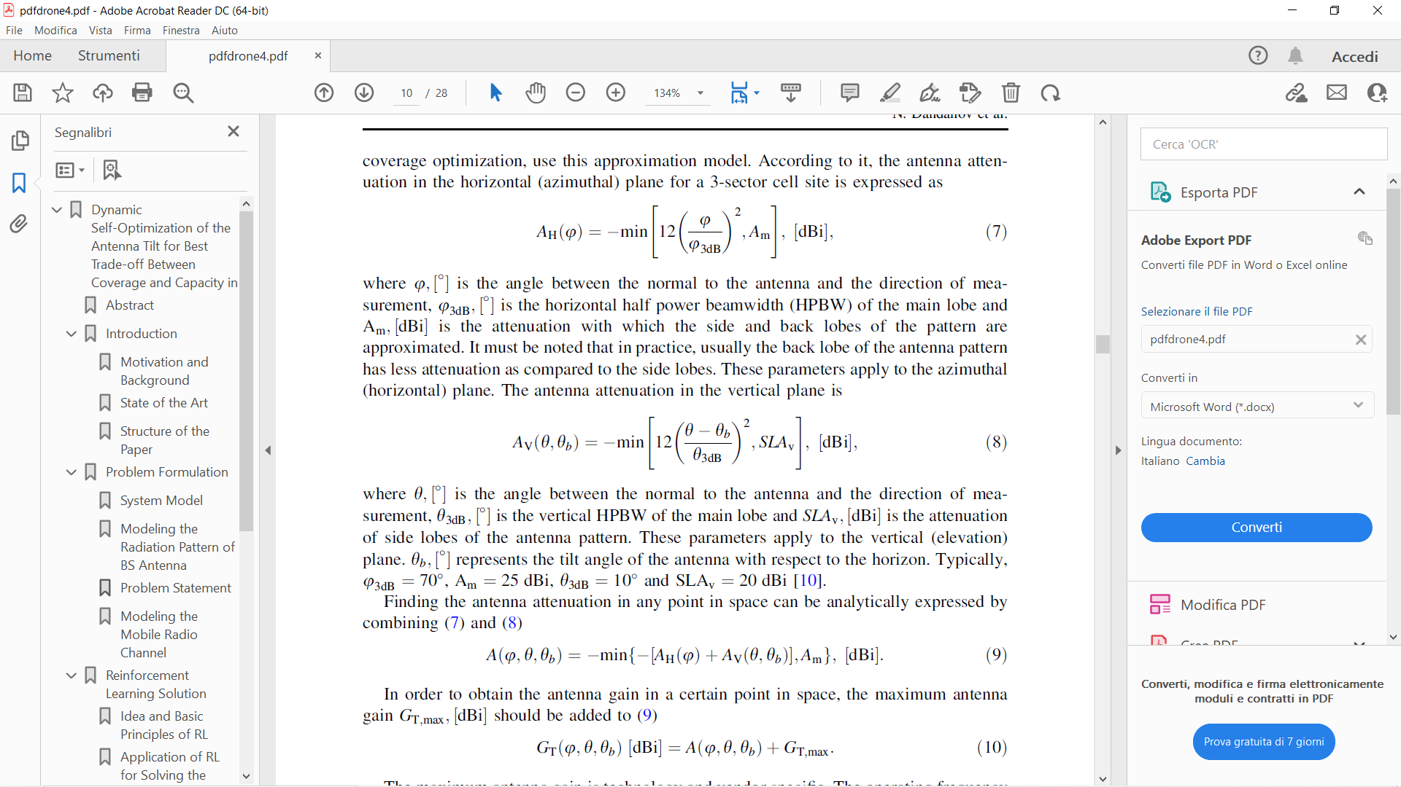
Attenuazione sul guadagno Tx e valore di G_tx_fin
N. Dandanov, H. Al-Shatri, A. Klein, and V. Poulkov, “Dynamic Self-
Optimization of the Antenna Tilt for Best Trade-off Between Coverage
and Capacity in Mobile Networks,” Wireless Personal Communications,
vol. 92, no. 1, pp. 251–278, 2017.

Slide 4
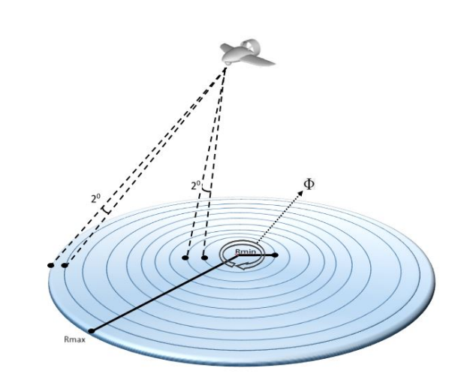
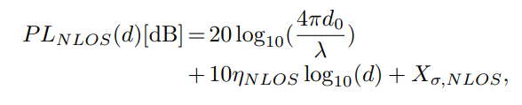

Probabilità di Los e Not Los
A. Al-Hourani, S. Kandeepan, and S. Lardner, “Optimal lap altitude for maximum coverage,” IEEE Wireless Communications Letters, vol. 3, no. 6, pp. 569–572, 2014.

Slide 5
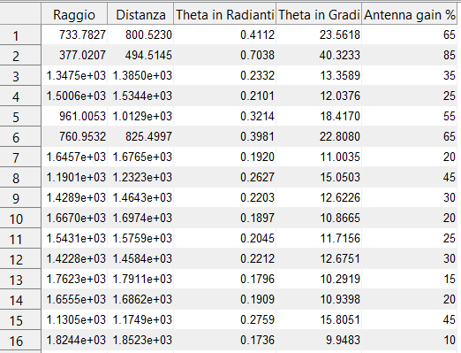
Ipotesi: il guadagno tx subisce un’attenuazione in percentuale che dipende dalla posizione dell’utente al suolo
Divido la nostra area creando 20 corone concentriche e assegno ad ognuna un valore percentuale che il guadagno tx assumerà.
Gli utenti che si trovano nella corona più interna avranno una perdita sul guadagno pari allo 0%, al contrario, quelli che giacciono sulla corona più esterna avranno un’attenuazione del 95%.

Slide 6
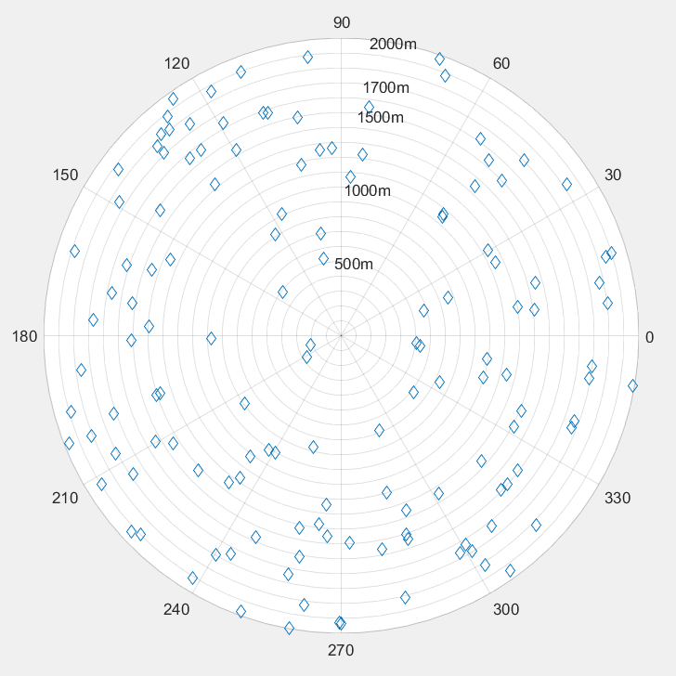
Abbiamo creato una circonferenza su cui sono stati rappresentati gli utenti generati da una distribuzione di Poisson.
La circonferenza è stata divisa in venti corone concentriche e ad ognuna è stata assegnata una perdita di guadagno in percentuale.
E' stato supposto che sulla corona più interna si abbia un guadagno del 100% e su quella più esterna una perdita del 95%.

Slide 7
Confronto della potenza pulita ricevuta nel caso downlink attraverso un rapporto potenza ipotizzata-potenza reale.
Valore minimo, valore massimo e valor medio di quest'ultima sulle tratte downlink.
Esiste un valore di h_drone affinchè il valore minimo di questo rapporto sia il più vicino possibile ad 1?
Pongo lambda a 1, h_drone a 320m, e faccio diminuire radius fino ad osservare che gia a 50m è pari al valore desiderato.

Slide 8
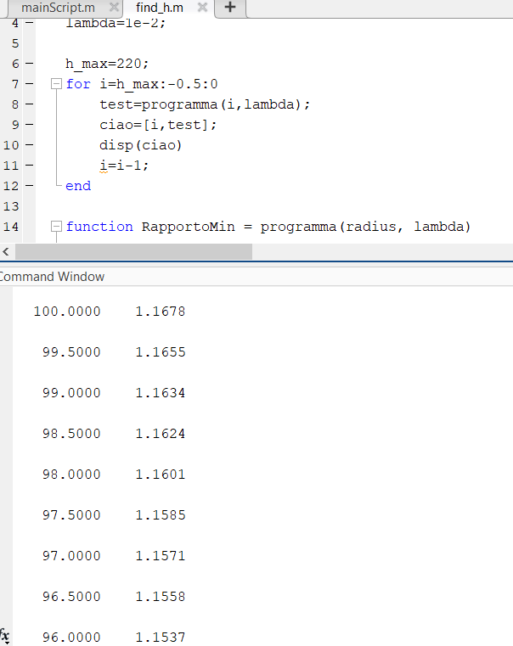
Esempio di un run del programma find_h, partendo da un’altezza di 220m

Slide 9
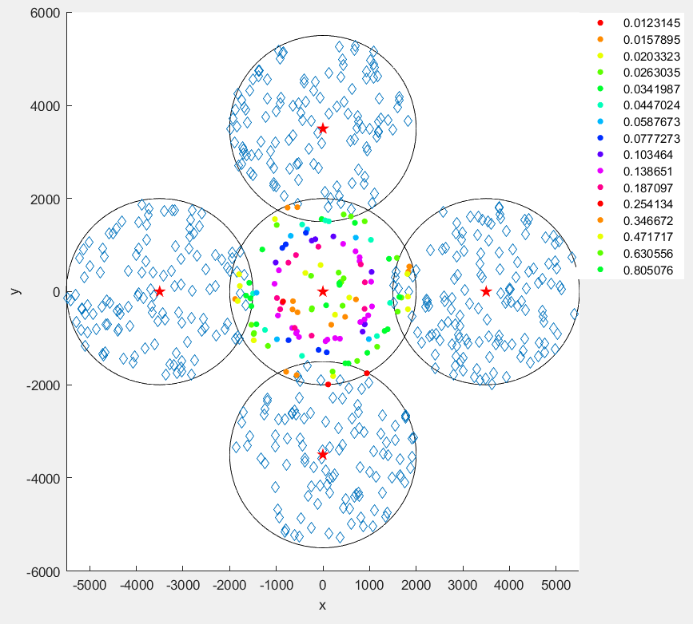

Probabilità di Los
I punti rappresentano gli utenti, ognuno ha la propria probabilità di Los che è rappresentata dalla colorbar. Abbiamo assunto la presenza di cinque droni, uno principale e 4 interferenti ognuno dei quali si trova al centro di ogni circonferenza e calcolato il SIR sia nel caso di uplink che di downlink:
Dove, nel caso di downlink,
d è la distanza di ogni ricevitore dal drone; η il PLE ed r la distanza di ciascun ricevitore da ogni drone interferente.

Slide 10

Calcolo del SINR degli utenti al suolo nel casi di downlink e uplink
Nel caso di downlink consideriamo come droni interferenti quelli al centro delle 4 circonferenze che si sovrappongono in parte con quella principale. Essi interferiranno con la trasmissione degli utenti che si trovano in quelle aree.
Nel caso di uplink saranno tutti gli utenti posti nelle circonferenze esterne alla principale ad interferire nella trasmissione.

Slide 11
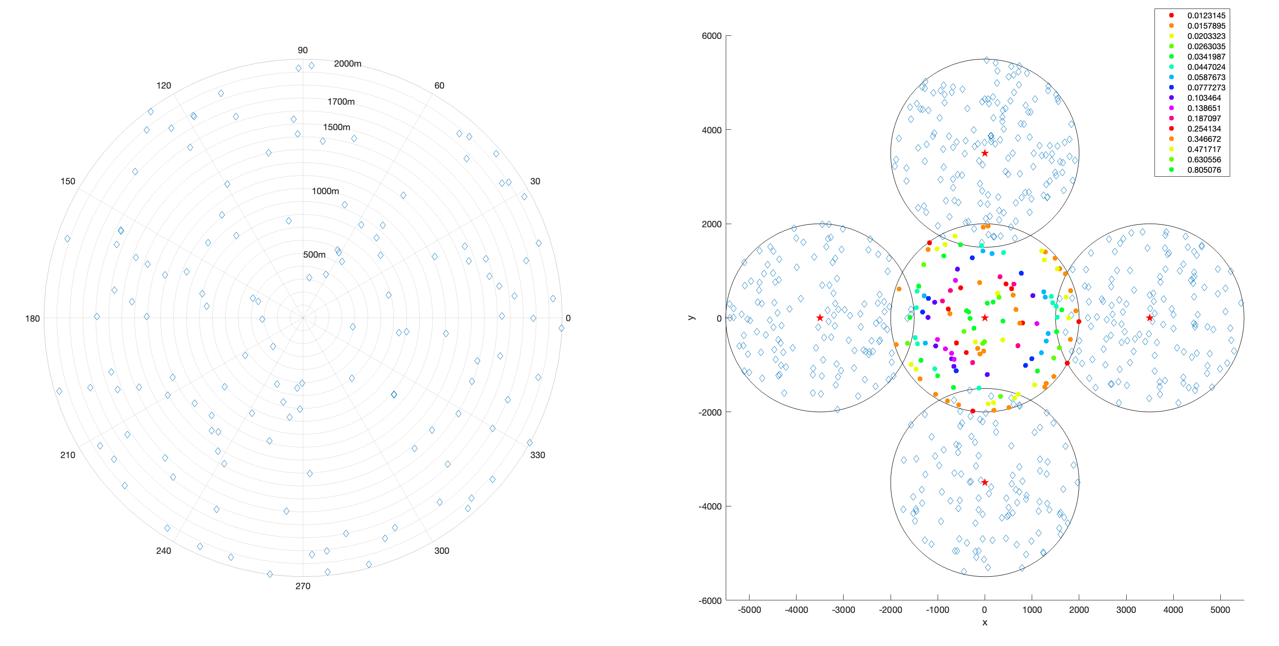
Plot Baseline: Altezza drone 320m Raggio 2000m

Slide 12
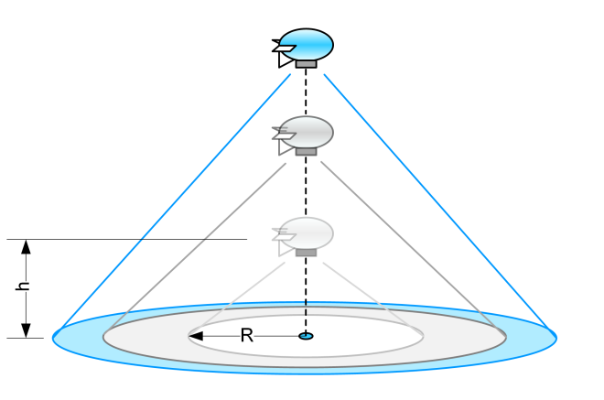
SNR vs h_drone
E' stata variata più volte l'altezza del drone al fine di osservare il cambiamento dei valori dell'SNR. A differenza di quello che ci si aspetta, al crescere della distanza l'SNR aumenta invece di decrescere. Questo è dovuto alla non linearità

Slide 13
Studiamo come varia il rapporto segnale rumore mediato in tutte le tratte
Confrontiamo l’andamento dell’SNR degli utenti posti al suolo.
Evidenziamo le caratteristiche che differenziano le peculiarità emerse nelle tabelle e plot.
Avviene che un utente che si trova nella stessa area di un altro ma ad un raggio maggiore rispetto all’altro, quindi ad una distanza maggiore dal drone, può avere un SNR più grande dell'altro. Questo accade perchè le due variabili gaussiane X_los e X_nlos associate ad esso per il calcolo del Path Loss sono sicuramente diverse perché generate casualmente: una potrebbe esser positiva e una negativa. Ciò non rende l’andamento dell’SNR lineare.
Potrebbe risultare che, per una certa variazione di altezza, il rapporto segnale-rumore sia coerente: all'aumentare dell'altezza, esso diminuisca.
Arrivato ad una certa h_drone esso potrebbe aumentare e quindi non rispettare la classica formula di Friis.

Slide 14
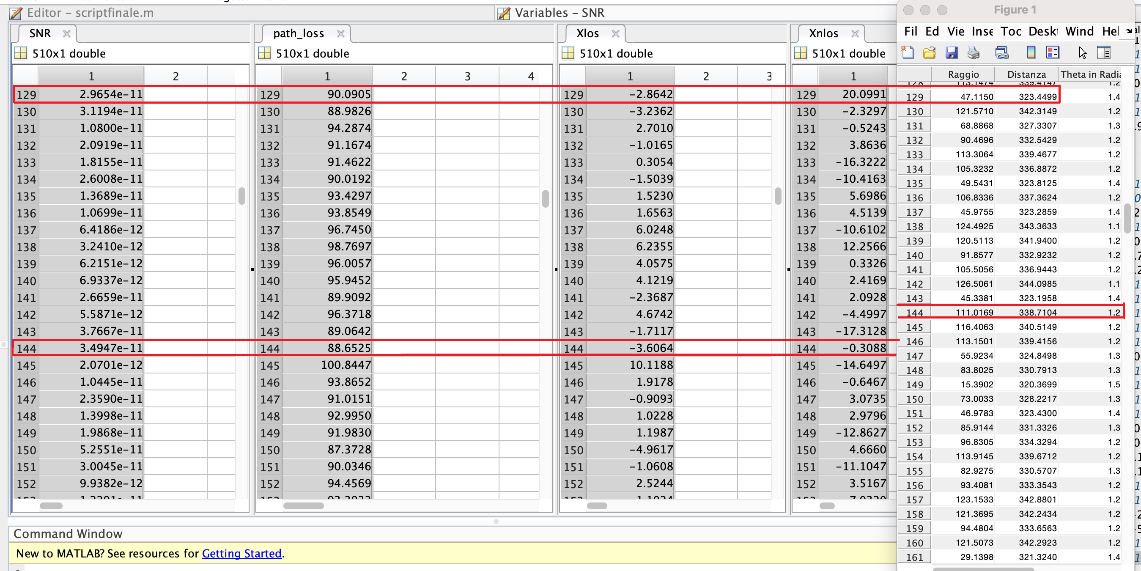
Dimostrazione della non linearità dell'SNR

Slide 15
Analisi e commento dell'SNR, pathloss e variabili gaussiane di un certo plot con h_drone = 320m
L'utente 129 ha raggio 47m, SNR di 2.9*10^-11 e pathloss pari a 90.
Confrontiamo questo utente con l'utente 144 il cui raggio è 111m, circa il triplo rispetto all’altro, quindi ad una distanza maggiore dal drone. Dalla tabella si osserva che l’SNR di quest’ultimo è maggiore e pari a 3.49*10^-11 e ha un pathloss di 88.6
Ci si aspetterebbe, invece, di osservare una variazione negativa dell'SNR causata dalla maggior distanza.
Si può osservare come la variabile gaussiana X_nlos sia molto grande, pari a 20dB nel primo caso. All’altro utente è invece associata una variabile gaussiana negativa (leggermente sotto lo zero).

Slide 16
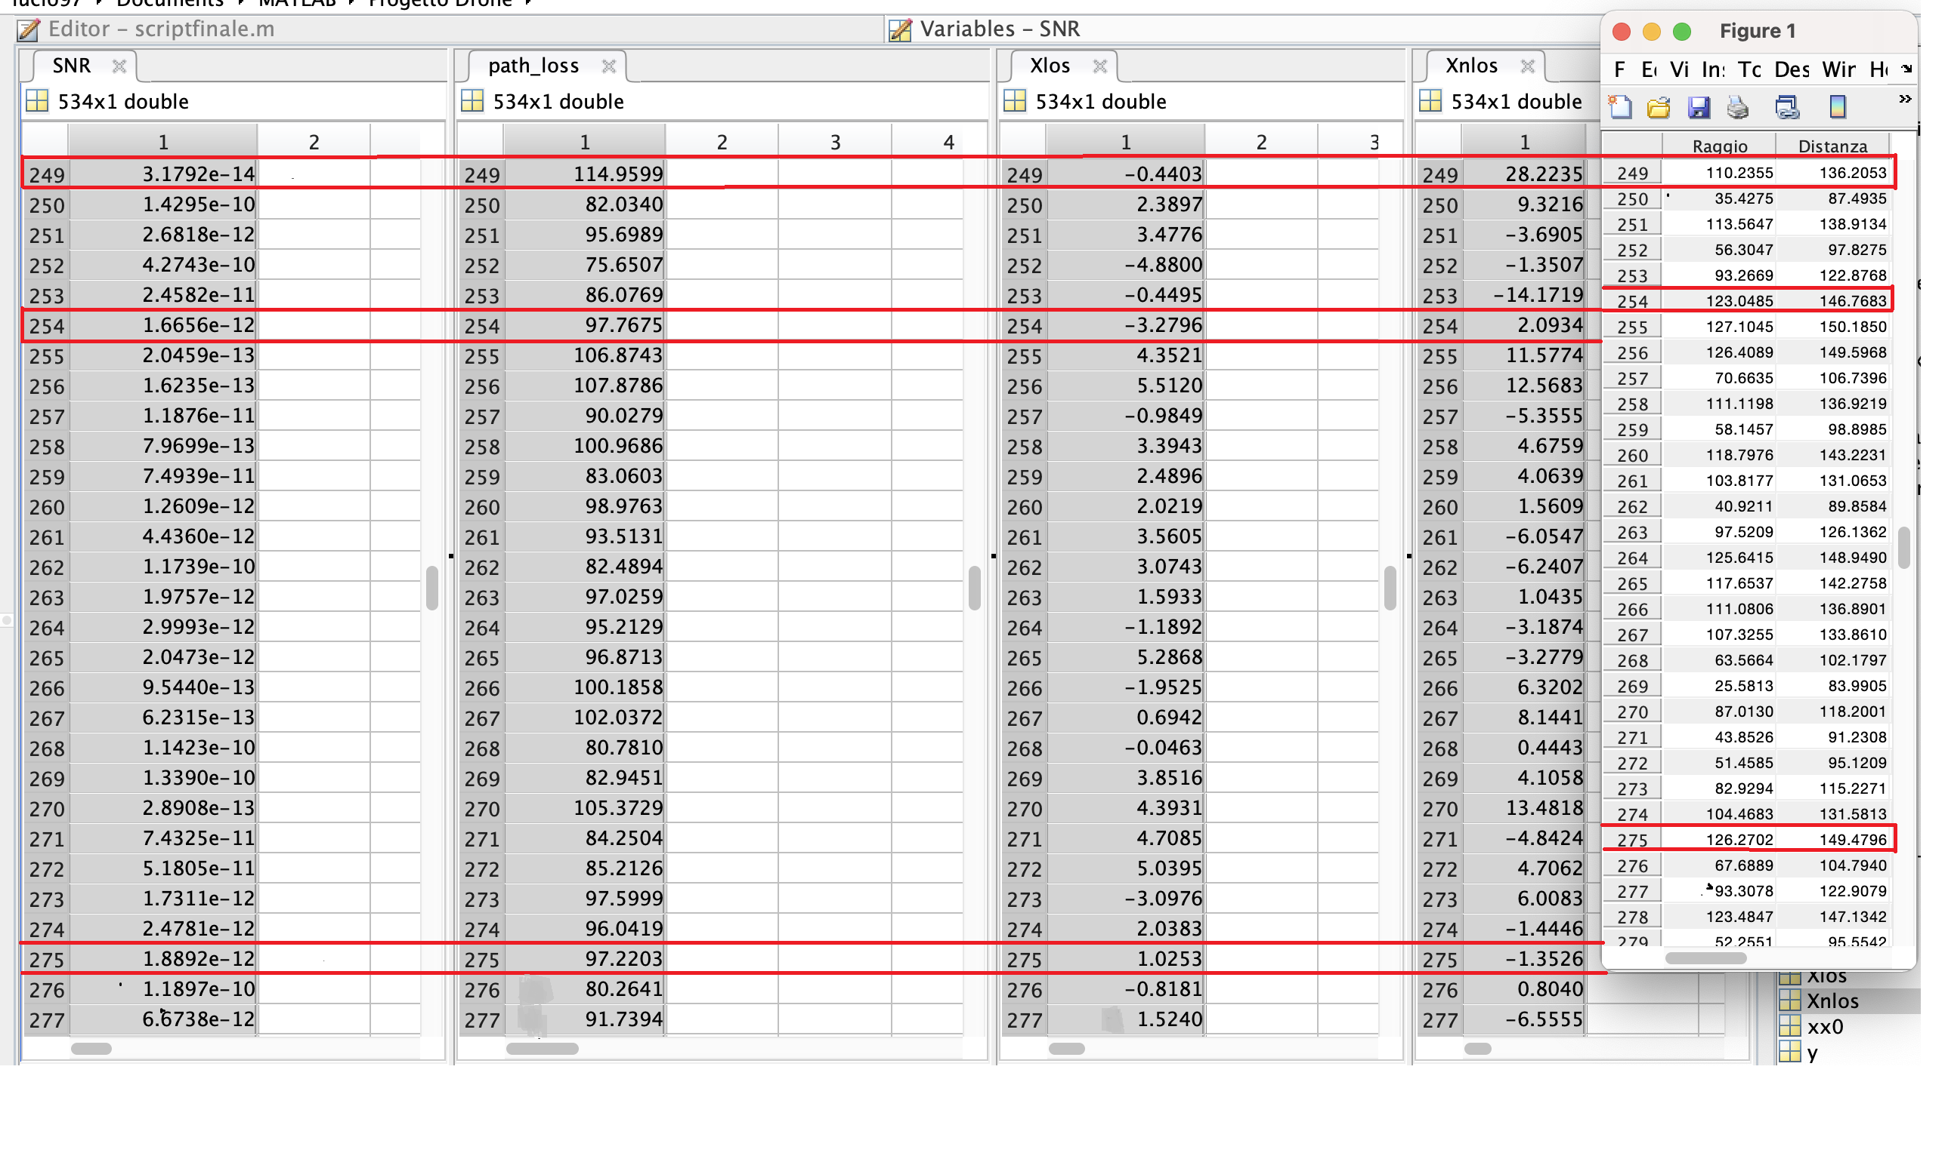

Slide 17
Analisi dell'SNR e pathloss con h_drone = 80m
Dalla slide precedente si può notare che l'utente 249, posto a raggio 110m sulla sua circonferenza, ha SNR pari a 3.17*10^-14.
Lo confrontiamo con l'utente 254 che è posto al suolo con raggio 123m; il suo SNR è di circa duecento volte maggiore rispetto all'utente analizzato precedentemente.
Prendiamo in considerazione e analizziamo l’utente 275. Questo ha raggio ancora più grande degli altri due, pari a 126m, ed SNR e pathloss simili a quelli dell’utente 254.
Ciò che differenzia maggiormente i tre utenti sono, al di là delle simili misure del raggio, sono le variabili gaussiane X_los e X_not_los, generate randomicamente.
Queste, infatti, influenzano il calcolo del pathloss in quanto esso dipende dalla media del caso in cui ci si trovi in los o in not los.
Sono queste variabili gaussiane a causare un' incoerenza dell’SNR.

Slide 18
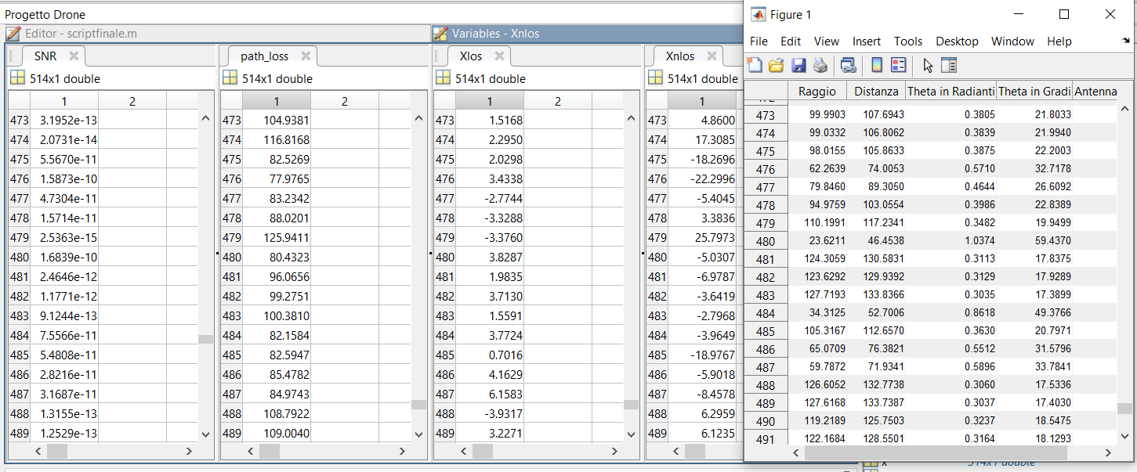
Esempio di variabili generate di una RUN con parametri: radius=128m e h_drone=40 e lambda=1e-2

Slide 19
Il grafico che ci sarebbe piaciuto trovare

Slide 21
Analisi dell' andamento dell'SNR medio al variare dell'h_drone
E' possibile notare che l'SNR cali bruscamente nell'intervallo [200-210] per poi risalire nell'intervallo [210-260].
Nell'intervallo [260-320] riprende a scendere come aspettato.

Slide 22
Andamento SNR di un altro run del codice: molto simile

Slide 23
Andamento complessivo dell’ SNR medio nell’intervallo di altezze del drone [20m – 400m] con raggio 128

Slide 24
Coverage con P_rx_soglia 5e-13 W e raggio 128m

Slide 25
Coverage con p_rx_soglia pari a 5e-13 W e raggio 2000m

